Slide 1
AI Benchmark: Running Deep Neural Networks on Android Smartphones
ChoelHyeon Kwon
CHANGWON NATIONAL UNIVERSITY

Slide 2
Contents
Introduction
Hardware Acceleration
Deep Learning Mobile Framework
AI Benchmark
Benchmark Result
Discussion

Slide 3
Introduction
SoC(System – on – Chip) 기술의 발전으로, 안드로이드 기기의 성능이 지난 몇 년간 상당히 상승했다.
그러나, 안드로이드 기기에서 머신 러닝 기반의 어플리케이션을 사용하는 데에는 CPU의 계산 오버헤드와 상당한 배터리 소모라는 문제점이 있다.
이를 해결하기 위해 GPU 혹은 DSP(Digital Signal Processor)를 통한 하드웨어 가속으로 머신 러닝을 안드로이드에서 사용하려는 많은 시도가 있었다.

Slide 4
SDK for Machine Learning
머신 러닝을 위해 일부 SoC 제조업체에서는 별도의 SDK(Software Development Kit)를 제작했다.
2016년, Qualcomm 의 SNPE(Snapdragon Neural Processing Engine)
2017년, HiSilicon 의 HiAI
2017년, MediaTek의 NeuroPilot
해당 SDK들은 각각의 제조사에 상응하는 칩셋에서만 사용 가능하다.
이는 개발자들이 여러 버전을 만들거나, 일부 칩셋 환경을 포기하기를 강요한다.

Slide 5
Android NNAPI(Neural Network API)
Android 8.1 부터 NNAPI 의 개발로 이런 상황이 해결되었다.
이는 가장 적합한 하드웨어에서 작업 실행의 스케줄링과 레이어간 통신을 담당한다.
머신 러닝 프레임워크
NNAPI
SoC 드라이버
하드웨어 가속 자원

Slide 6
AI Benchmark
수많은 모바일 기기의 CPU와 GPU 관련 벤치마킹 테스트는 이미 존재한다.
하지만 AI 연산의 가속 및 속도 측정은 존재하지 않는다.
따라서 안드로이드 환경에서 AI 성능을 테스트 하기 위해 고안된 AI Benchmark를 제시한다.
칩셋 제조사들의 주요 기기와, 인기있는 모바일 머신 러닝 프레임워크를 소개하고, 약 10,000 종류의 스마트폰과 태블릿에 대해 AI Benchmark 결과에 대해 제시한다.

Slide 7
Contents
Introduction
Hardware Acceleration
Deep Learning Mobile Framework
AI Benchmark
Benchmark Result
Discussion

Slide 8
Hardware Acceleration
1990년도 초에, DSP(Digital Signal Processor)는 휴대전화에 등장했고, 음성 코딩, 압축, 무선 신호 처리 등에 사용되었다.
후에 비디오, 이미지, 음성 처리를 위한 통합 DSP가 널리 사용되었다.
최근에는 GPU와 NPU(Neural Processing Unit), 전용 AI 코어 등으로 보완되어 휴대전화에서도 머신 러닝을 사용할 수 있게 되었다.

Slide 9
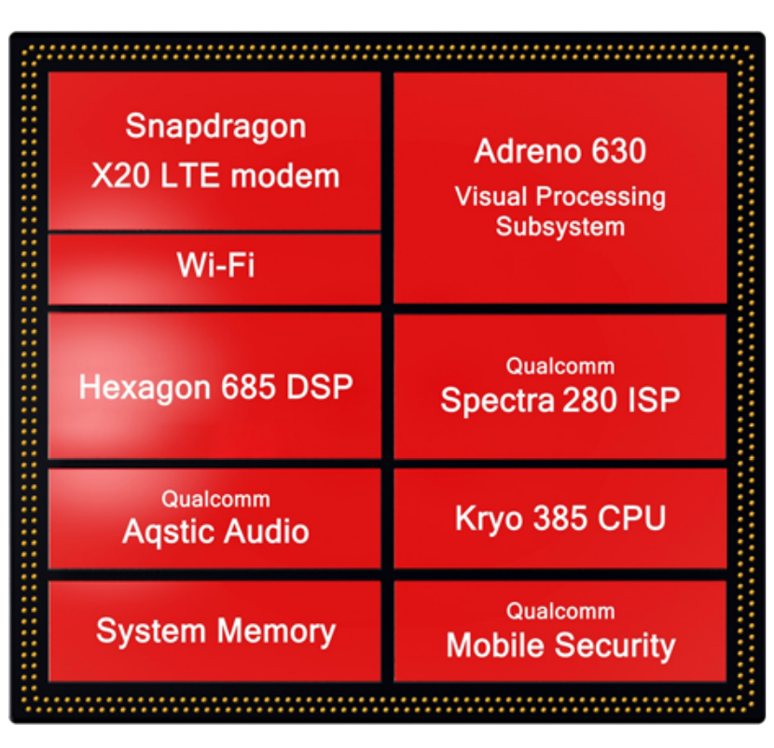

Qualcomm
Qualcomm(이하 퀄컴)은 1985년에 설립된 미국의 반도체 및 무선통신 회사이다.
퀄컴의 Snapdragon SoC는 CPU, GPU, DSP를 포함하고 있고, 이는 많은 AI 알고리즘을 수행하기에 적합하다.
스마트폰 SoC 시장의 55%를 차지하고 있다.
출처: https://www.qualcomm.com/company/about

Slide 10
SNPE(Snapdragon Neural Processing Engine)
퀄컴은 2016년 5월 SNPE를 선보였다.
SNPE는 Caffe/Caffe2, TensorFlow, PyTorch 등의 딥러닝 모델 프레임워크를 지원한다.
퀄컴의 NNAPI 드라이버는 Android 8.1 에서 소개되었다.

Slide 11
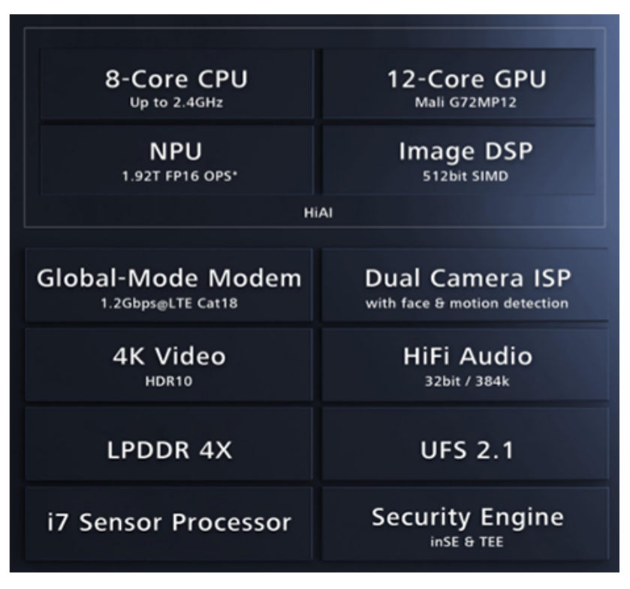

HiSilicon
HiSilicon(이하 하이실리콘)은 2004년에 설립된 중국의 화웨이가 설립한 반도체 자회사이다.
하이실리콘의 Kirin 970/980칩셋은 딥러닝 알고리즘에 널리 사용되는 NPU를 사용한다. 이는 벡터와 행렬연산에 특화되어 있다.
SoC 시장에서 약 10% 정도를 차지한다.
출처: https://en.wikipedia.org/wiki/HiSilicon

Slide 12
HiAI
하이실리콘은 2017년 후반에 HiAI Mobile Computing Platform SDK를 출시했다.
HiAI는 TensorFlow Moble, Lite 만 지원한다.
Android 8.1에 HiAI를 기반으로 하는 NNAPI 드라이버가 Kirin 970/980에 포함되었다.

Slide 13
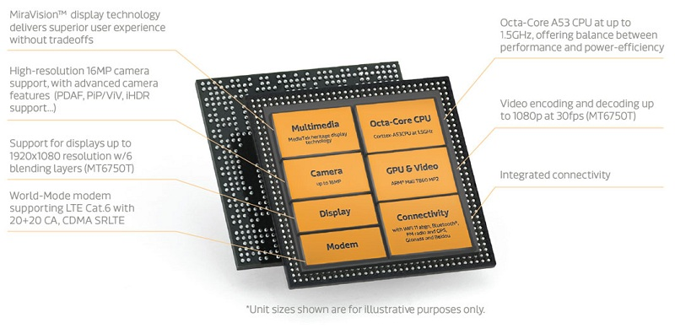

MediaTek
MediaTek(이하 미디어텍)는 1997년에 United Microelectronics Corporation에서 분사한 대만의 반도체 회사이다.
MT67xx 칩셋의 배포로 시장 점유율의 20%를 차지했다.
미디어텍은 AI 처리 유닛(APU)을 사용하고, 이는 Helio P60과 함께 출시되었다.
출처: https://www.etnews.com/20210118000061
출처: https://www.mediatek.com/products/smartphones/mt6750

Slide 14
NeuroPilot SDK
NeuroPilot SDK는 TensorFlow Lite와 NNAPI를 중심으로 구현되었다.
하드웨어 가속을 위해 APU, GPU, NNAPI를 사용할 수 있다.
NeuroPilot은 호환 칩에서만 작동하고, 현재는 Helio P60 칩에서만 지원한다.

Slide 15
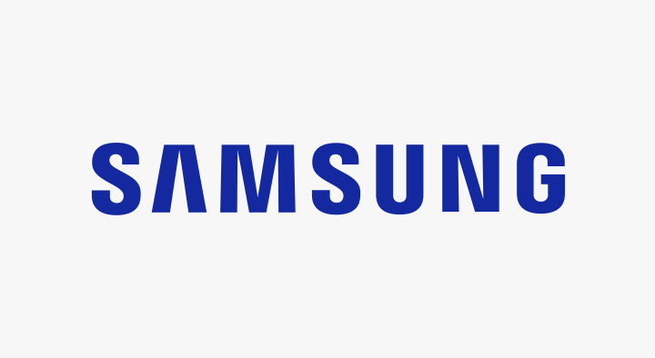
Samsung
Samsung(이하 삼성)은 1969년에 설립된 한국의 전자 회사이다. 1988년에 삼성 반도체와 합병했고, 현재의 이름을 유지했다.
Exynos 8895는 VPU(Vison Processing Unit) 카메라를 위해 사용되는 AI 칩으로 소개되었다. NNAPI 드라이버는 아직 개발되지 않았다.
현재 시장 점유율은 약 10% 정도이다.
출처: https://www.samsung.com/sec/about-us/brand-identity/logo/

Slide 16
Google Pixel
구글은 안드로이드와 별개로 안드로이드 2.1부터 매년 스마트폰과 태블릿을 Nexus 브랜드 하에 출시했다.
매년 다른 OEM과 협업하여 제품을 출시했다.(삼성, LG, 화웨이, Asus 등)
2016년에 이는 새로운 브랜드 Google Pixel로 변경되었다.
이들은 주로 퀄컴의 SoC를 사용한다.

Slide 17
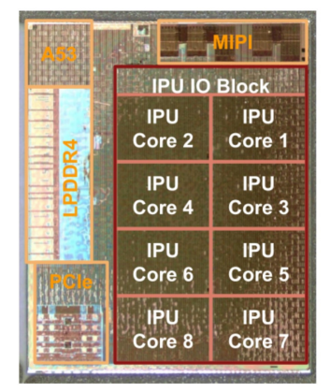
Pixel Visual Core AI Chip
Pixel 2(XL) 모델부터, Intel과 협력한 Pixel Visual Core AI Chip을 추가했다.
해당 칩은 TensorFlow (Lite)를 호환한다. 하지만 상응하는 SDK나 NNAPI가 존재하지 않는다. 따라서 외부의 개발자는 하드웨어 가속을 사용할 수 없다.
The architecture of the Pixel Visual Core AI Chip.

Slide 18
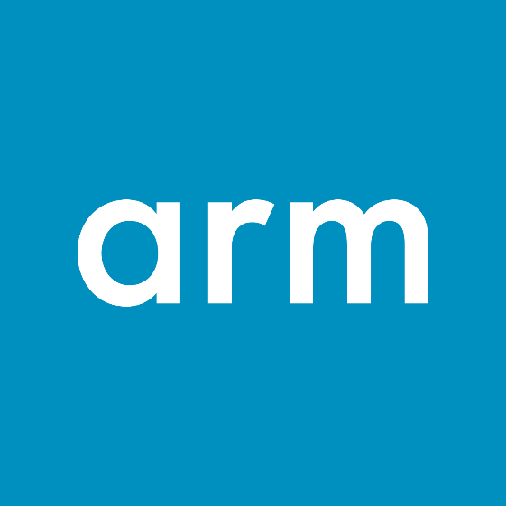
Arm Cortex CPUs
현재 모든 SoC에 사용되는 CPU 코어는 Arm 구조를 기반으로 한다.
하드웨어 가속을 지원하지 않는 경우, CPU에서 모든 연산을 처리한다.
Arm은 CPU 내의 모든 코어를 병렬 계산에 효율적으로 사용할 수 있는 DynamIQ 기술을 발표했다.
여러 최적화된 명령들은 구글의 기본 NNAPI에 통합되었다.
하드웨어 가속 자원이 없다면 CPU를 사용한다.
출처: https://www.facebook.com/ArmKorea/

Slide 19
Arm NNSDK
CPU와 별개로 Arm은 하드웨어 가속을 위해 NNSDK를 발표했다.
이는 TensorFlow, Caffe, ONNX와 TensorFlow Lite과 함께, 머신 러닝 워크로드에 CPU와 GPU의 통로를 모두 제공한다.
NNAPI와 병렬적으로 실행 가능하다.

Slide 20
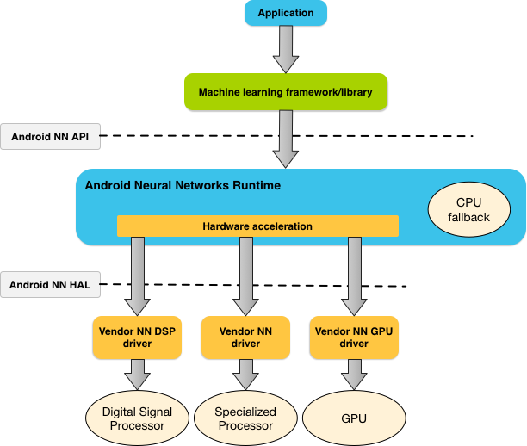
Android NNAPI
Android Neural Networks API(NNAPI)는 머신 러닝과 딥러닝 연산을 집중적으로 실행하기 위한 안드로이드 C API 이다.
어플리케이션은 머신 러닝 프레임워크를 사용한다.
프레임워크들은 NNAPI를 사용하여 장치의 하드웨어 가속을 사용한 추론을 한다.
하드웨어에 접근하기 위해 칩셋 제조사의 드라이버가 필요하다.
출처: https://developer.android.com/ndk/guides/neuralnetworks?hl=ko

Slide 21
Contents
Introduction
Hardware Acceleration
Deep Learning Mobile Framework
AI Benchmark
Benchmark Result
Discussion

Slide 22
Deep Learning Mobile Framework
안드로이드 운영체제에 많은 인기있는 딥러닝 프레임워크가 이식되었다.
Torch
TensorFlow
Caffe
Caffe2
Deeplearning4j
MXNet
NNabla
etc.

Slide 23
TensorFlow Mobile
2015년에 구글에서 연구 및 개발 목적으로 배포한 오픈소스 머신 러닝 라이브러리이다.
모델의 학습이 끝나면 .pb 파일을 통해 모바일 기기에서 실행할 수 있다.
사용자는 실제 어플리케이션 코드에서 모델 구조를 구현할 필요 없이 파일의 위치와 입력 데이터만 제공하면 된다.
거의 모든 TensorFlow의 명령어가 사용 가능함으로, 따라서 거의 모든 모델을 모바일 장치에서 실행할 수 있다.
대부분의 SoC 제조사의 SDK가 하드웨어 가속을 지원한다.
SNPE, HiAI, NeuroPilot

Slide 24
TensorFlow Mobile
구글의 지원 중단 선언으로 인해 개발이 곧 중단된다.
Android NNAPI의 지원을 받지 못함으로 특정한 SDK를 사용하지 않으면 CPU에서만 동작한다.

Slide 25
TensorFlow Lite
TensorFlow Mobile의 후계자이다.
TensorFlow Mobile 처럼 학습이 끝나면 .pb 대신 .tflite파일을 통해 실행 가능하다.
Android NNAPI의 호환을 지원한다.
논문 작성 당시 개발자 프리뷰 중이었고, 여러가지 제약사항이 있었다.
지원하는 모델이 3개 뿐이었다. 약간의 변형은 가능한 상태였다.
이미지 대 이미지 변환에서 추론 시간과 RAM 소모량이 2배 이상 커졌다.
안정성이 보장되지 않는다.

Slide 26
Caffe2
Caffe는 UC Berkeley에서 Yangqing Jia가 2013년에 배포한 또다른 오픈소스 딥러닝 프레임워크이다.
2017년에 Facebook이 후속작 Caffe2와 모바일 버전을 함께 출시했다.
Caffe2의 GitHub Repository에 따르면, TensorFlow Lite의 속도와 견줄 만 하다.
Snapdragon 821 SoC에서 SqueezeNet 모델을 실행했을 때, 175ms VS 158ms
칩셋 제조사들의 SDK는 존재하지만, NNAPI 지원은 아직 개발중이다.

Slide 27
Contents
Introduction
Hardware Acceleration
Deep Learning Mobile Framework
AI Benchmark
Benchmark Result
Discussion

Slide 28
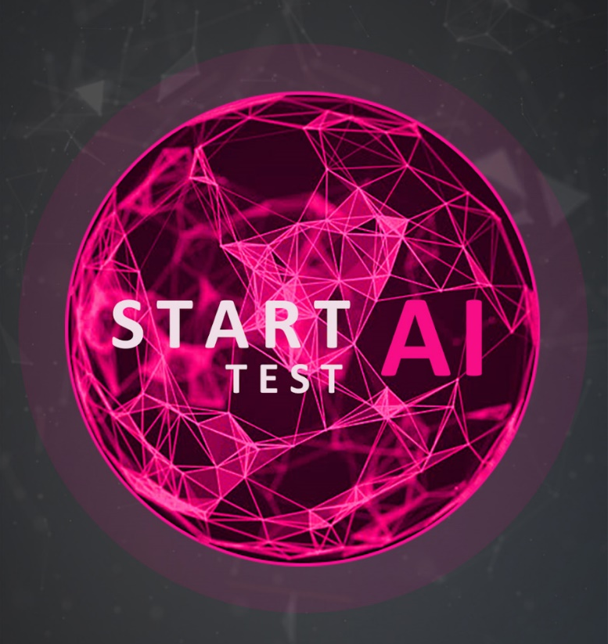
AI Benchmark
AI Benchmark는 AI와 딥러닝 알고리즘을 모바일 플랫폼에서 동작할 때 성능과 메모리의 한계를 체크하는 안드로이드 어플리케이션이다.
인공 신경망을 사용하는 컴퓨터 비전 작업으로 이루어 져 있다.
총 9개의 테스트가 존재한다.
출처: https://ai-benchmark.com/

Slide 29
Test1: Image Recognition
1000개의 이미지 범주로 분류하는 것이 목표이다(ImageNet Challenge).
MobileNet-V1 모델을 사용한다. 해당 모델은 총 569M번의 연산을 진행한다.
해당 모델은 ImageNet 데이터셋에서 70.6%의 정확도를 달성했다.
이는 양자화를 통해서 69.7%까지 정확도는 감소하지만, 용량을 4.3MB로 줄일 수 있다.
해당 테스트는 양자화된 MobileNet-V1 모델을 사용한다.

Slide 30
Test2: Image Recognition
같은 ImageNet Challenge를 목표로 한다.
구글의 Inception-V3 모델을 사용한다.
약 5000M 가량의 연산이 필요하고, 78%의 높은 정확도를 기록한다.
학습 완료된 모델의 용량은 96MB이며, 100MB 이하의 모델 중 가장 높은 정확도를 가지는 모델이다.

Slide 31
Test3: Face Recognition
데이터베이스에 저장된 얼굴 사진에서 입력 받은 얼굴과 비슷한 것을 찾는 것이 목표이다.
구글의 Inception-Resent-V1 모델을 사용한다. VGGFace2 데이터셋을 사용하고, 512 X 512 pixels의 해상도 이미지를 입력으로 갖는다.
약 5000M 가량의 연산이 필요하고, 78%의 높은 정확도를 기록한다.
Inception-V3 모델과 개념적으로 유사하고, ImageNet 데이터셋에서 모델 크기, 정확도, 비용도 비슷하지만 속도가 더 빠르다.

Slide 32
Test4: Image Deblurring
해당 테스트는 SRCNN 모델을 사용해서 이미지의 Gaussian blur를 제거하는 것을 목표로 한다.
해당 신경망의 구조는 초해상도 문제를 위해 고안된 최초의 Convolutional Neural Network 의 하나이다.
구조는 매우 얕고, 약 64B의 연산이 진행된다.
학습 완료된 모델의 크기는 278KB로 매우 작다.

Slide 33
Test5: Image Super-Resolution
초해상화의 목표는 축소된 이미지를 원래 버전으로 복구하는 것이다.
축소 계수는 3이고, VDSR 신경망을 사용하였다.
약 600B 정도의 연산이 진행되고, 학습 완료된 모델의 크기는 2.7MB이다.

Slide 34
Test6: Image Super-Resolution
이전의 테스트와 목표는 같지만, 축소계수는 4이고, 두 개의 인공 신경망을 사용하는 SRGAN 모델을 사용한다.
처음의 신경망은 ResNet으로, 해당 신경망이 이미지 복원을 수행한다.
두 번째 신경망은 adversarial CNN으로, 복원된 이미지와 실제 이미지를 구분한다.
adversarial CNN은 구분 정확도를 높이려고 하고, 반대로 ResNet은 이 정확도를 낮추도록 이미지를 복원한다.
학습이 완료되면 adversarial CNN은 삭제되고, 추론 과정에는 오직 ResNet만 사용한다. 해당 모델의 크기는 6.2MB 이다.

Slide 35
Test7: Image Semantic Segmentation
이미지 분류와 다르게, pixel 레벨의 이미지 이해를 목적으로 한다. 각 픽셀을 19 카테고리 중 하나로 구분하는 것을 의미한다.
ICNet CNN 모델을 사용하고, Cityscapes 데이터셋을 사용해서 학습했다.
정확도는 70.6% mIoU를 기록했고, 학습 완료된 모델의 크기는 27MB이다.

Slide 36
Test8: Image Enhancement
색상 강화, 노이즈 제거, 선명화 등을 포함하는 이미지를 개선하는 것이 목표이다.
ResNet-like 모델을 사용하고 학습 결과, 수동으로 이미지를 보정하거나, 전통적인 알고리즘을 통해 보정하는 것 보다 우수한 결과를 나타냈다.
유일한 한계점은 각 기기를 특정한 학습이 필요하다는 것이고, 학습 완료된 모델의 크기는 1.6MB이다.

Slide 37
Test9: Memory Limitations
이전의 테스트들은 딥러닝 모델을 평가했고, 마지막 모델은 장치에서 사용하는 RAM을 체크하는 것이다.
Test 4에서 사용한 것과 같은 SRCNN 모델을 사용했는데, 이는 속도가 빠름에도 불구하고 다른 모델들과 비슷한 RAM을 소모하기 때문이다.
memory exception이 발생할 때 까지 입력 이미지의 용량을 증가시키는 방법을 통해 RAM이 충분하지 않다는 것을 체크한다.

Slide 38
Technical Description
테스트를 진행하기 위해 TensorFlow Lite를 사용했다.
테스트 1, 2, 4, 5, 8, 9 는 NNAPI를 통해 적절한 하드웨어 가속을 사용한다.
테스트 3, 6, 7은 NNAPI가 아직 지원되지 않는 TensorFlow 명령을 사용하기 때문에, 오직 CPU에서만 동작한다.
테스트 1~8은 각각 시간제한을 가지고, 점수는 평균 실행시간에 반비례하게 측정된다.
테스트 9는 시간제한이 없고, 점수는 신경망이 처리할 수 있는 최대 크기에 비례하게 측정된다.

Slide 39
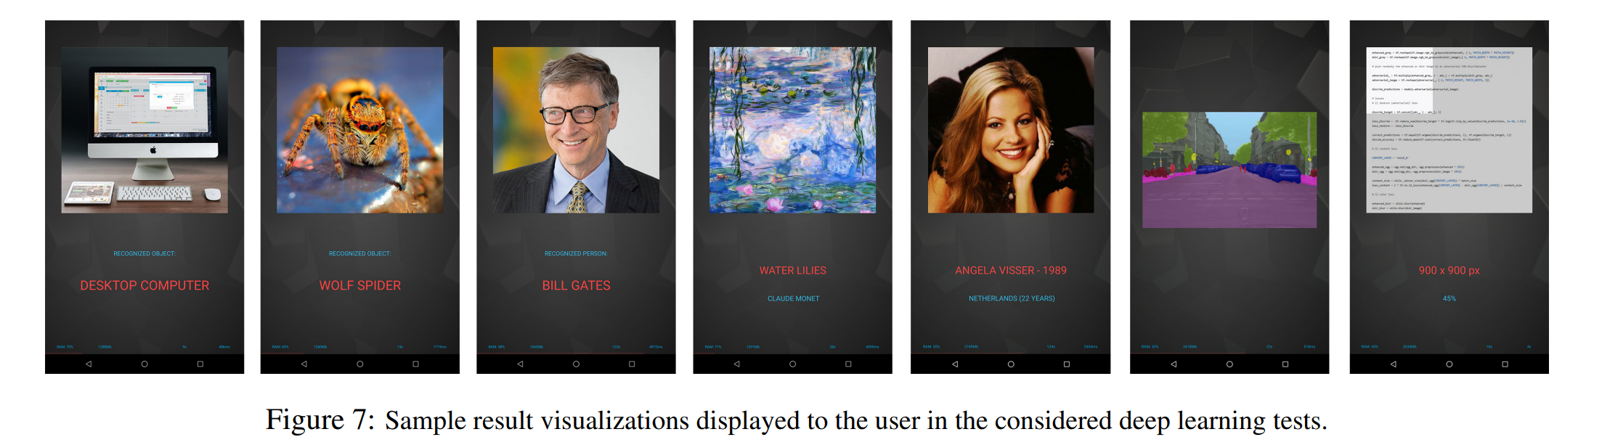
Test Example
AI Benchmark의 실행 중 유저에게 보여지는 화면이다.

Slide 40
Contents
Introduction
Hardware Acceleration
Deep Learning Mobile Framework
AI Benchmark
Benchmark Result
Discussion

Slide 41
Benchmark Result
10,000종이 넘는 기기의 전체 테스트 결과는 http://ai-benchmark.com 에서 확인 가능하다. 월별로 업데이트된다.
Android 8.1의 NNAPI 드라이버의 버그 때문에 하드웨어 가속을 사용하는 결과가 사용하지 않는 결과에 비해 2배 느리다. 따라서 해당 버그를 겪는 기기는 제외했다.
Kirin 970 칩셋은 긴 대기시간 이후 NPU 클럭의 속도가 하락되어 재부팅 이전까지 돌아오지 않는다. 따라서 모든 화웨이 단말의 결과는 재부팅 직후 측정되었다.

Slide 42
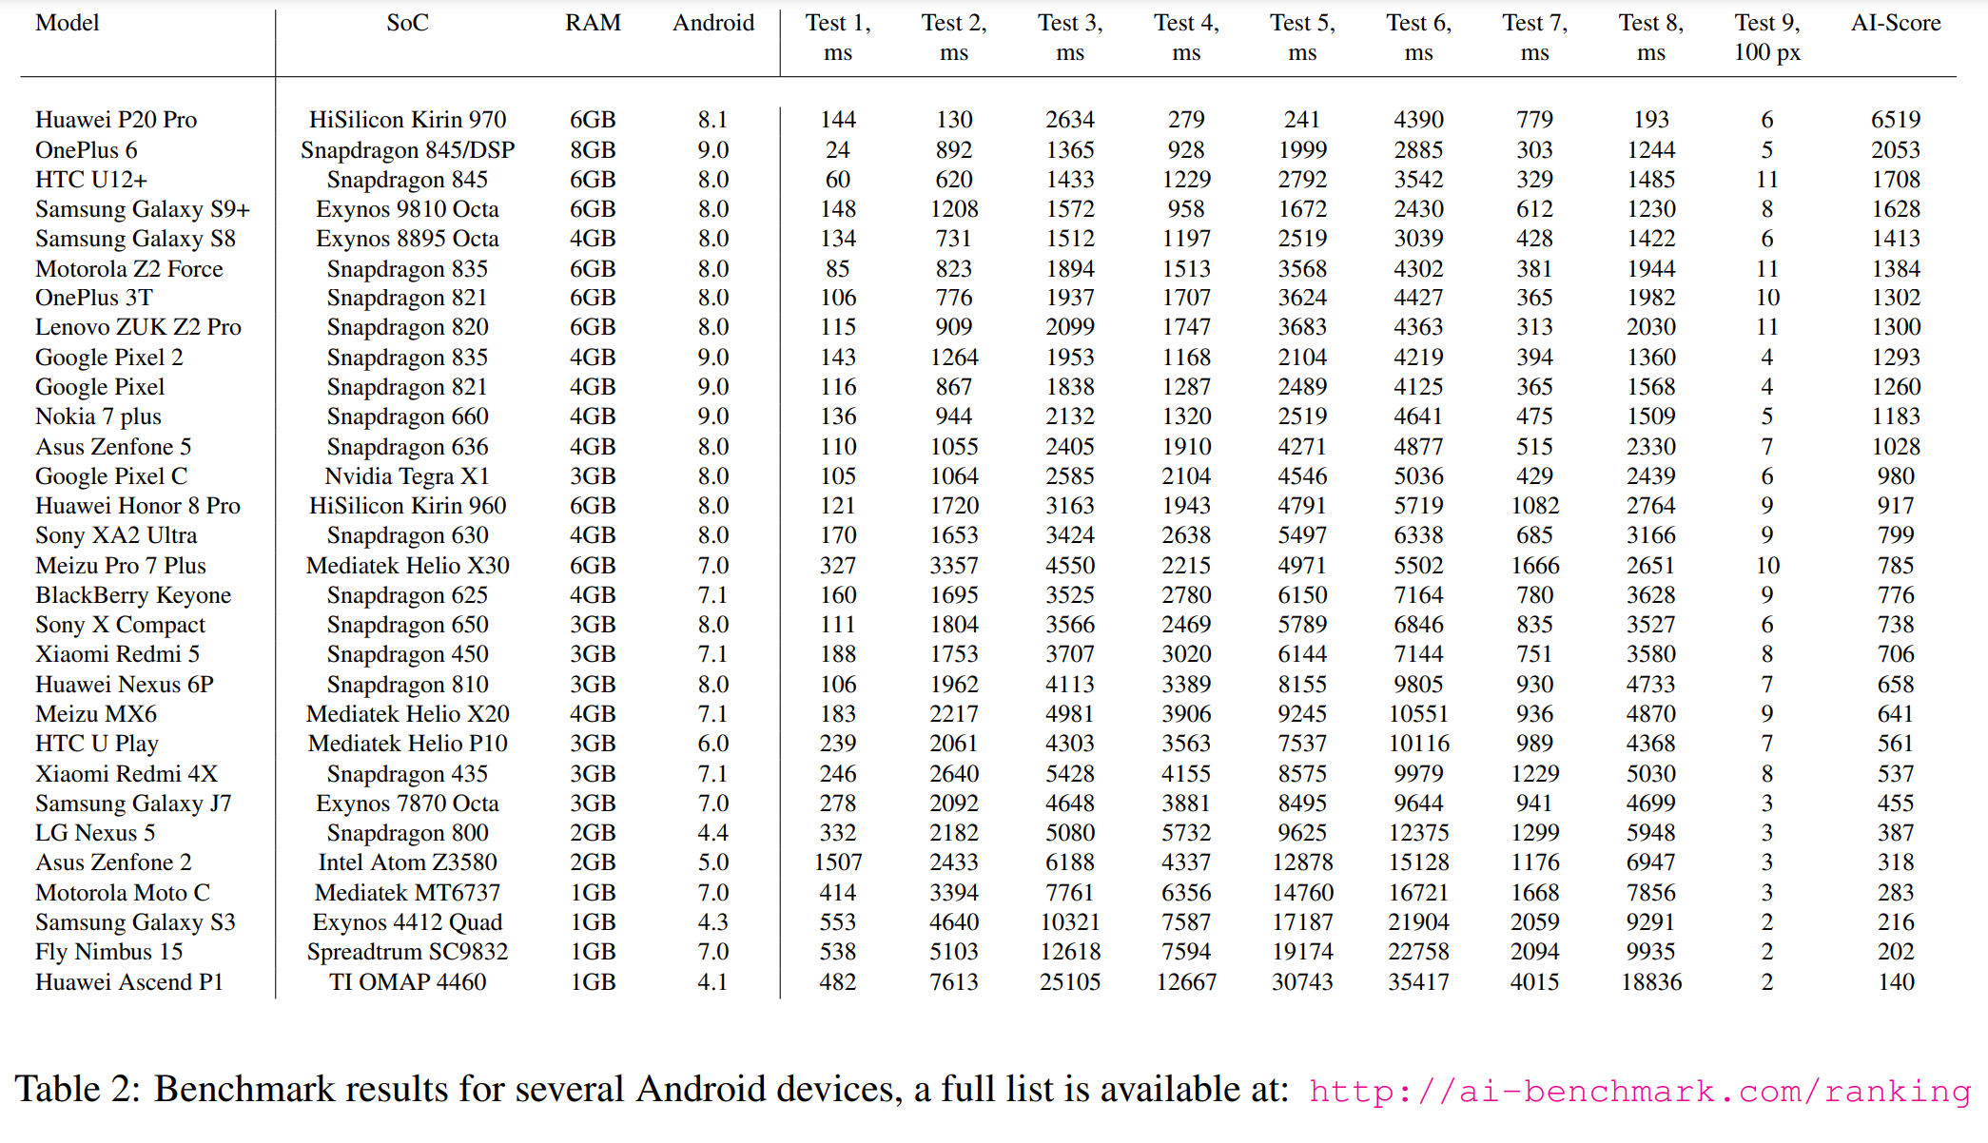
Benchmark Result

Slide 43
Benchmark Result

Slide 44
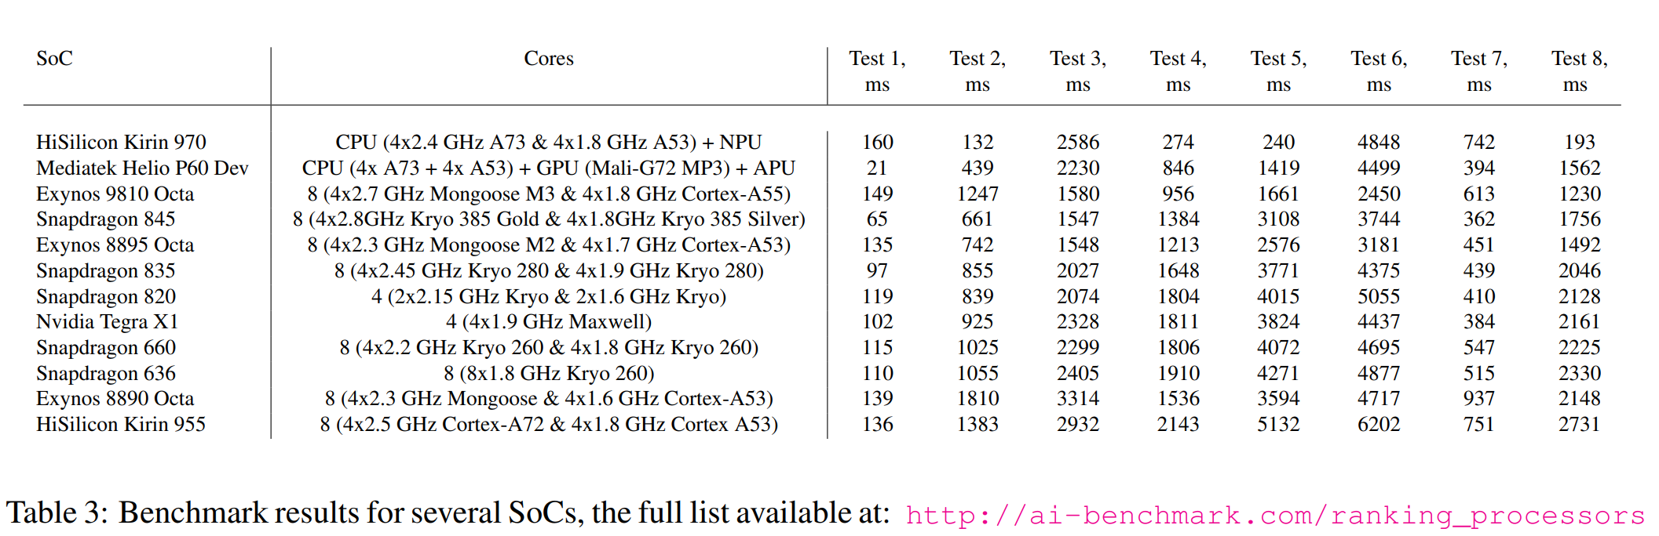
Benchmark Result

Slide 45
Benchmark Result

Slide 46
Benchmark Result
Qualcomm
양자화된 신경망의 하드웨어 가속을 지원한다.
Arm 기반 CPU 코어를 커스텀 하여 사용하고, 해당 코어는 기본 Arm 코어보다 성능이 좋다.
Huawei
하이실리콘의 NPU가 포함된 Kirin 970은 추론에서 강력한 성능을 나타낸다.
NPU의 유일한 단점은 양자화된 모델의 가속을 지원하지 않는다는 것이다.

Slide 47
Benchmark Result
MediaTek
Helio P60은 양자화 모델과 float 모델 모두에서 하드웨어 가속을 지원한다.
이외의 다른 미디어텍 칩셋은 아직 하드웨어 가속을 지원하지 않아 CPU 코어에서 작동한다.
Samsung
모든 장치는 기본 NNAPI 드라이버를 사용하여 측정되었다.
CPU 성능을 전력 관리 시스템이 조정하여, 측정 결과가 불안정하다.
해당 성능 모드를 논문 작성 당시에는 외부에서 조정할 방법이 없었다.

Slide 48
Contents
Introduction
Hardware Acceleration
Deep Learning Mobile Framework
AI Benchmark
Benchmark Result
Discussion

Slide 49
Discussion
하드웨어 가속을 지원하는 NNAPI와 머신 러닝 프레임워크 그리고 칩셋으로 논문에서 실험했던 내용들의 정리이다.
안드로이드에서 딥러닝을 사용하기 가장 쉬운 방법은 TensorFlow Mobile을 사용하는 것이다.
개발 후 2년이 흘러, 큰 이슈들은 이미 해결되었고, 작은 이슈에 대한 정보도 얻기 쉽다.
TensorFlow Lite는 아직 큰 이슈들이 남아있어 문제가 생길 수 있다.
Caffe2 모바일과 다른 프레임워크들은 아직 가이드가 많지 않고, 발생한 문제에 대한 정보를 얻기 힘들기 때문이다.

Slide 50
Discussion
안드로이드 장치의 AI 알고리즘을 위한 하드웨어 가속은 논란이 많은 주제이다.
논문을 작성할 당시, Kirin 970의 NPU가 압도적인 성능을 보였다.
하지만 다른 칩셋들도 유사한 성능을 낼 수 있는 가능성이 있기 때문에 향후 전망에 관해서는 중립적인 입장을 표명한다.
양자화 모델의 사용은 아직 제한적이고 복잡하다.
해당 분야에 대해서는 두 가지 발전 가능성을 기대한다.
하나는 양자화의 문제가 해결되어 모든 스마트폰이 양자화된 모델을 사용하는 것이다.
다른 하나는 스마트폰의 발달로 양자화의 필요성이 사라지는 것이다.
따라서 현재의 AI Benchmark는 양자화된 모델과 float 모델을 모두 사용했으나, 향후의 변경에 따라 다음 버전의 AI Benchmark는 변경될 수도 있다.

Slide 51
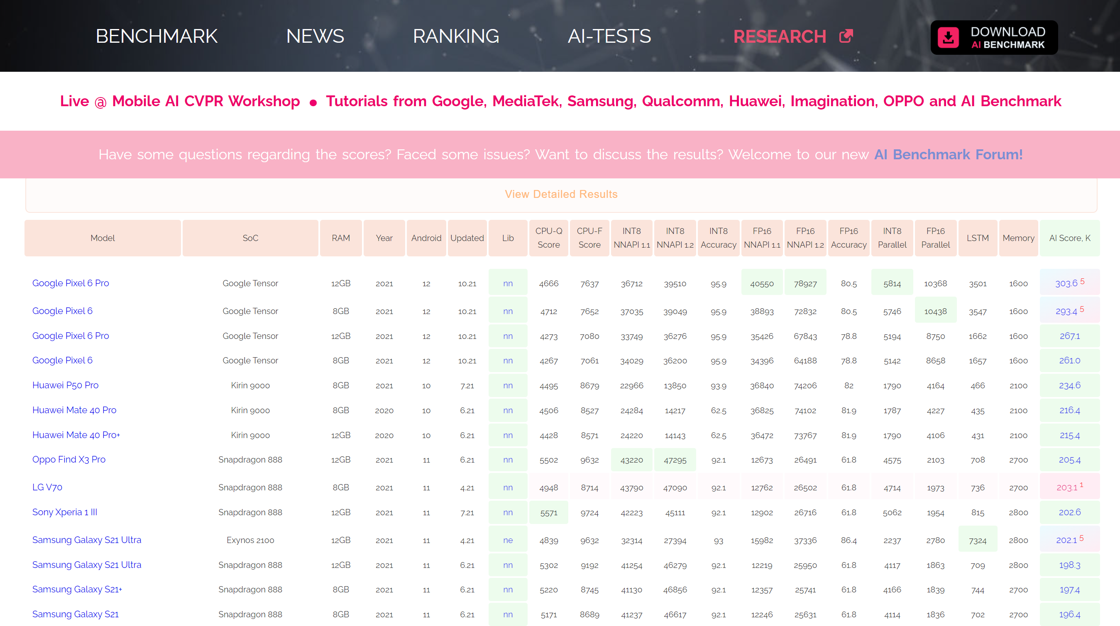
AI Benchmark

